Slide 1

Учитель: Луговая Наталия Александровна

Slide 2

“ La connaissance de la langue
étrangѐre c’est la possibilité
de découvrir un autre monde”.
Anatol France

Slide 3
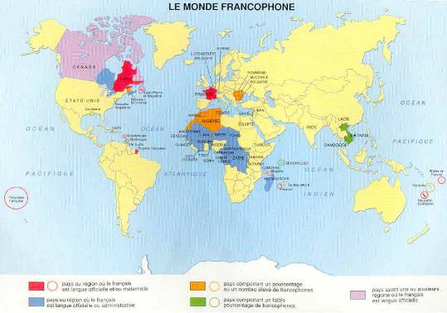
Le français est, avec l`anglais, la seule langue présentée sur tous les continents dans plus de 50 pays du monde.
).

Slide 4

savoir employer le lexique sur le sujet
répéter la formation du Subjonctif présent et son emploi dans le discours.
présenter son discours monologique
composer les dialogues.
résoudre des problѐmes communicatifs
apprendre à remplir Carte de débarquement .

Slide 5

La destination
se renseigner
le bureau d’information
enregistrer
la compagnie aérienne
le fonctionnement
souhaiter la bienvenue
luxueux
ensoleillé
la réservation.

Slide 6



Slide 7
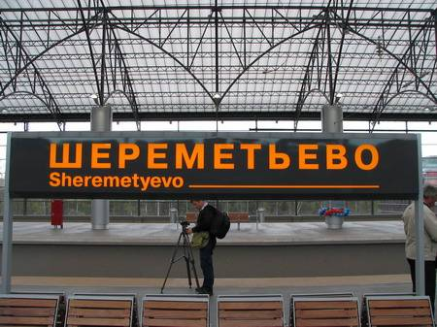

Slide 8
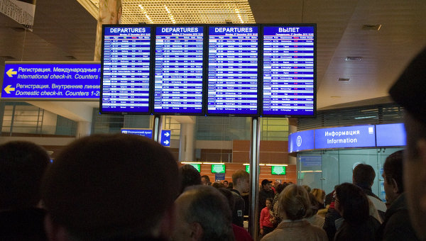

Slide 9
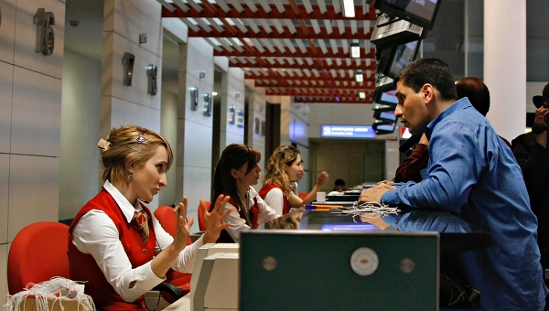

Slide 10
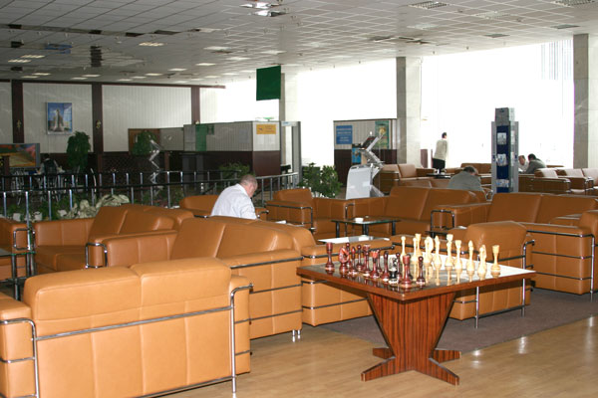

Slide 11
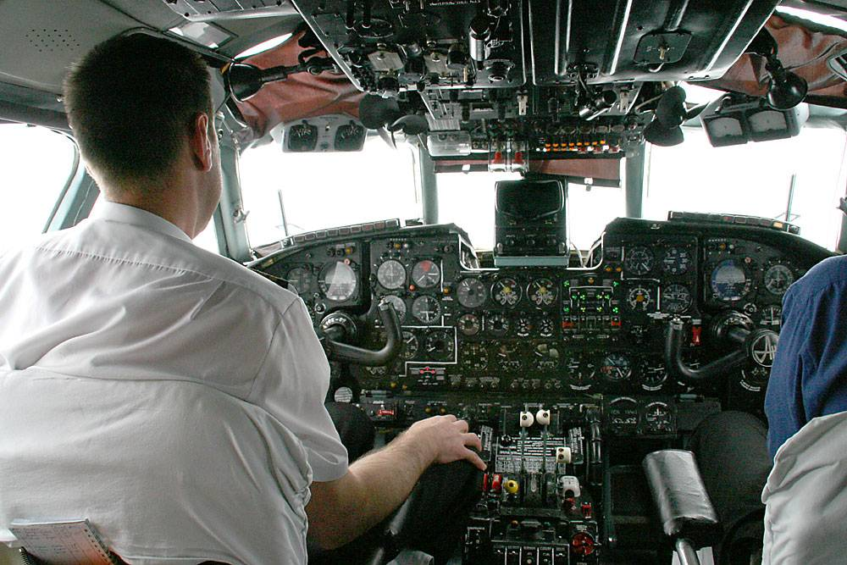

Slide 12
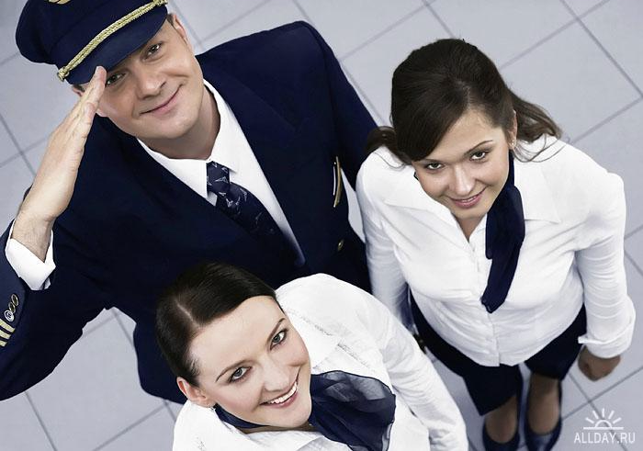

Slide 13
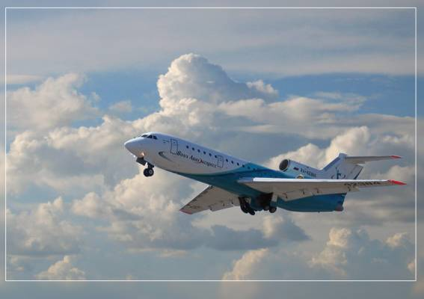

Slide 14
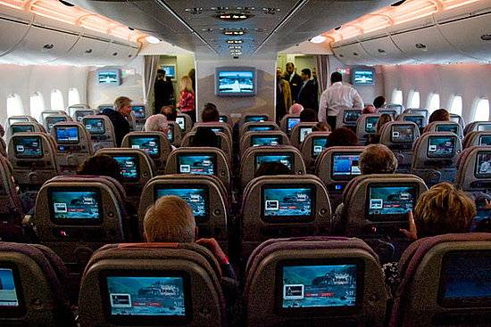

Slide 15
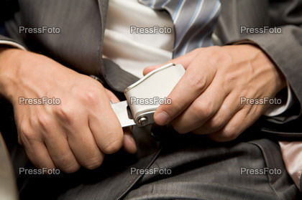

Slide 16
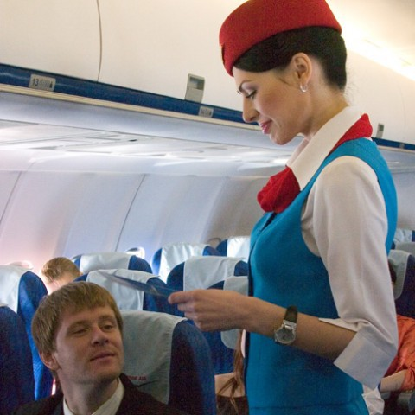

Slide 17
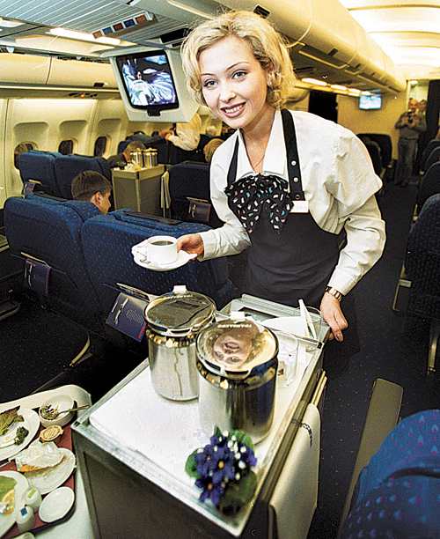

Slide 18
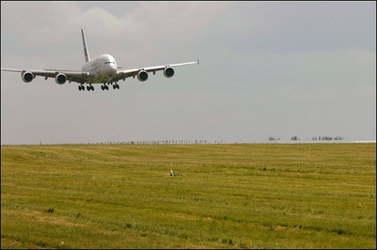

Slide 19
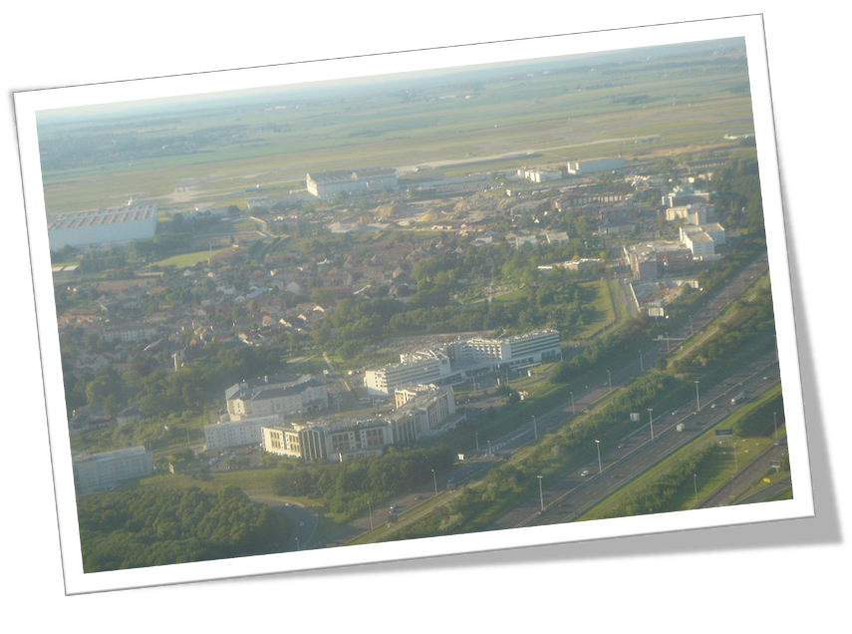
Aéroport Paris-Charles-de-Gaulle

Slide 20
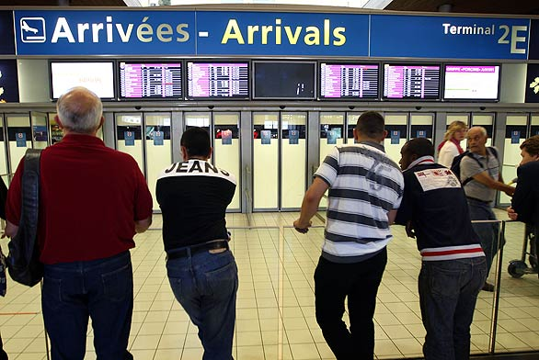

Slide 21
Mon hôtel .

Slide 22
Chaque été mes parents choisissent un hôtel . Mes parents ont trouvé cet hôtel en Turquie par Internet.

Slide 23
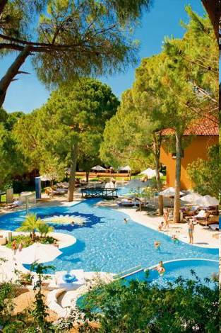
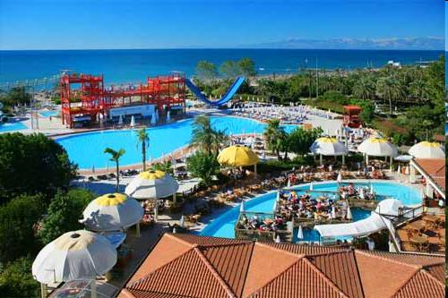
Il y a une site spécial – «Magic Life Waterworld»où on a trouvé cet hôtel de très grande classe.

Slide 24
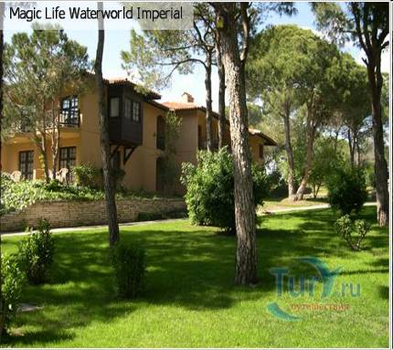
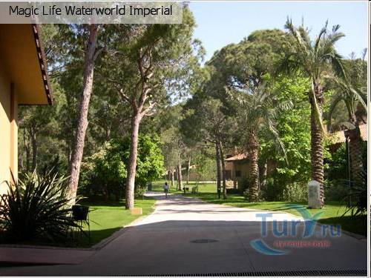
L' hôtel est situé dans un quartier calme.

Slide 25
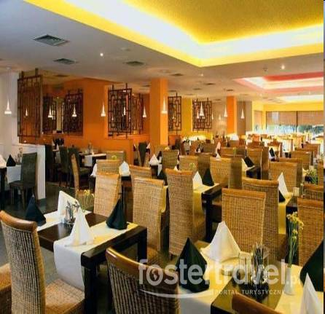
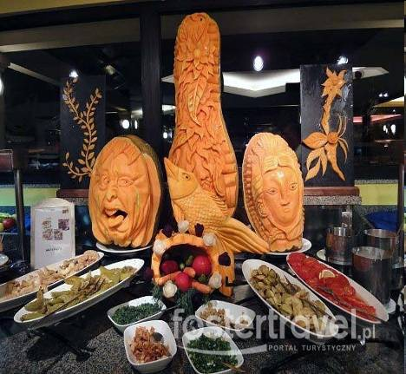
Il y a un restaurant principal et cinq restaurants à la carte.

Slide 26
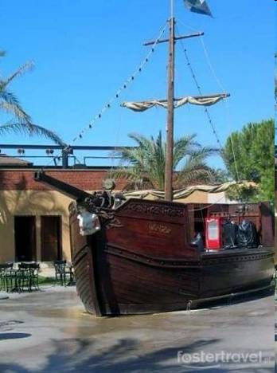
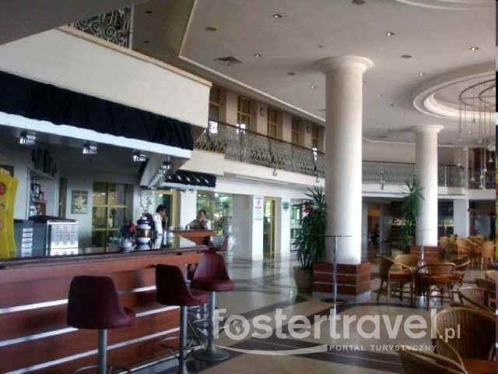
A l’hôtel il y a aussi quelques bars.

Slide 27
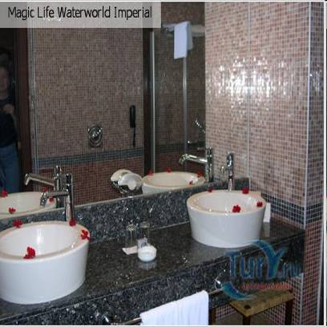
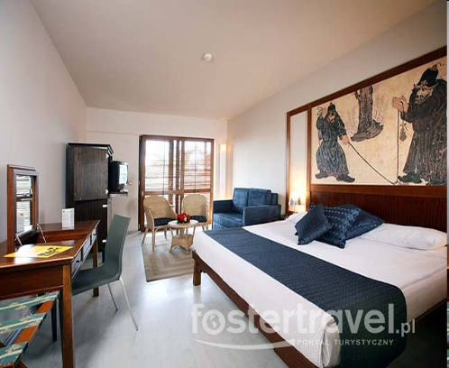
Notre chambre donne sur la mer. Elle est très confortable, agréable. La chambre a deux cabinets de toilette, une douche et un lavabo. Elle est très grande.Nous avons à notre disposition un téléphone et un TV.

Slide 28
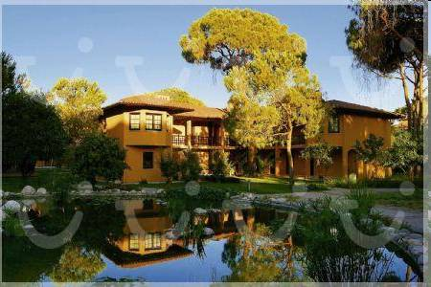
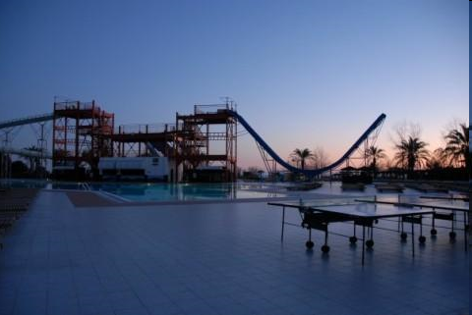
Je voudrais visiter cet hôtel de nouveau.

Slide 29
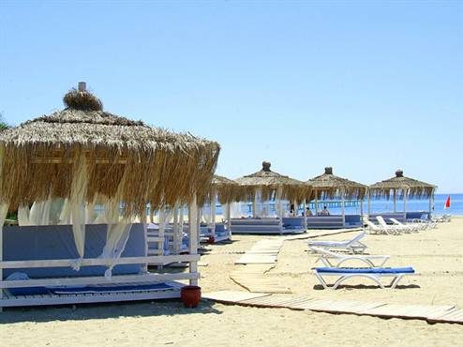

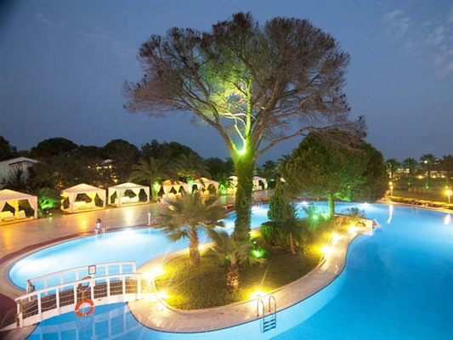
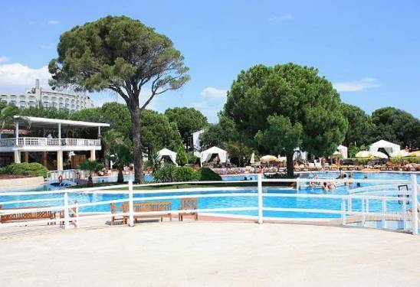
Jacaranda

Slide 30

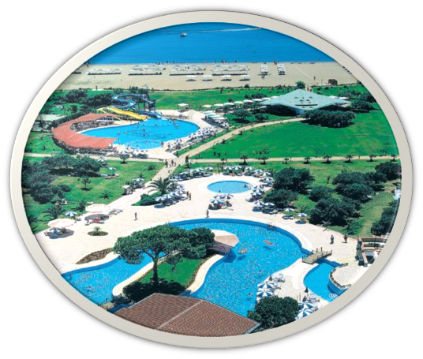
Cet été nous sommes allés enTurquie. Notre hôtel s`appelle Jacaranda. Il est situé au Belek.

Slide 31

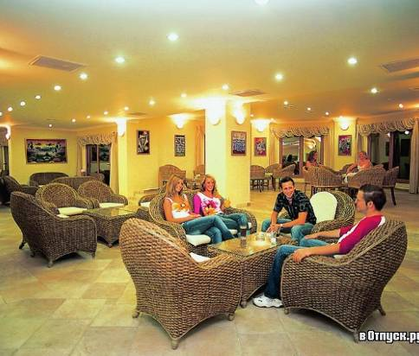
C`est un hôtel à prix raisonnables, très bien tenu.

Slide 32
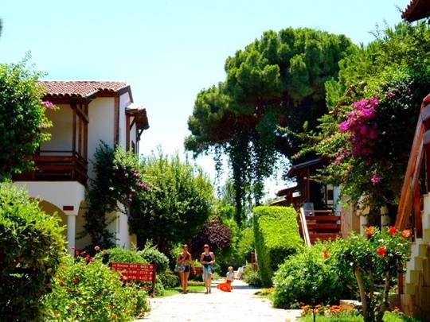
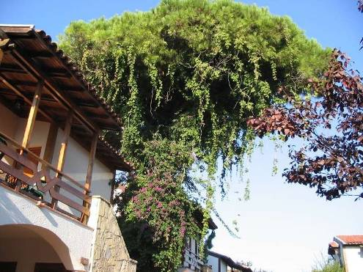

Slide 33
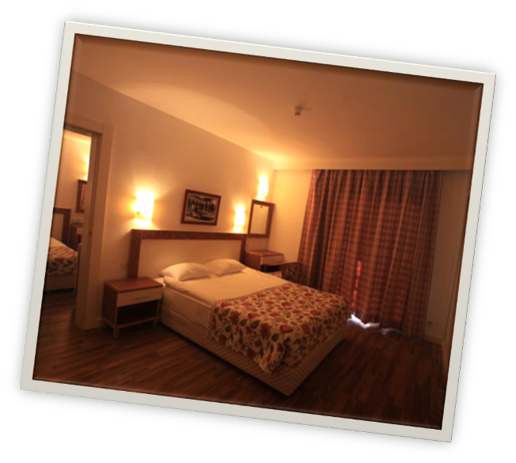
Nous avons eu une chambre simple.

Slide 34
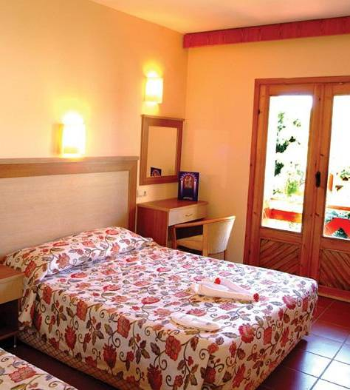
C`est une belle chambre ensoleillée, très confortable. Nous avons à notre disposition un poste de télé, un téléphone, un réfrigérateur. L'intérieur de la chambre est très sympa!

Slide 35

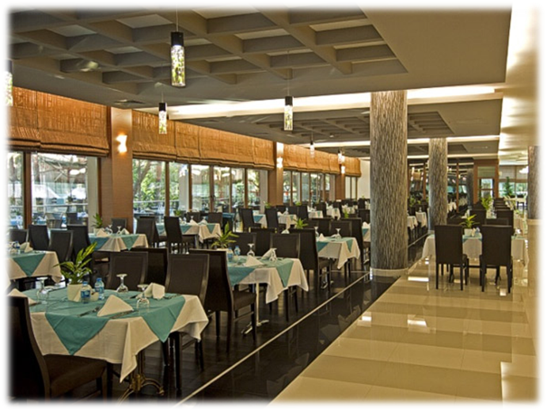
Nous prenons notre petit déjeuner, le déjeuner et le dîner à l`hôtel. L`ambiance y est très sympathique.

Slide 36
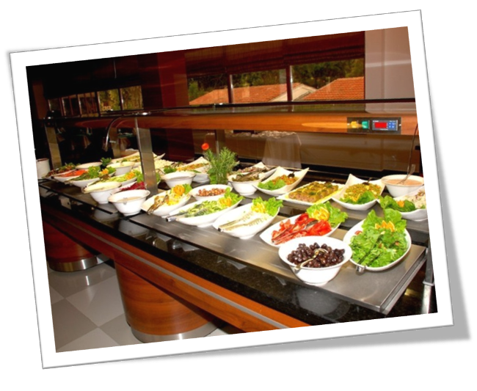
Il y un smorgasbord.
Au petit déjeuner je le choisis chaque fois pour goûter une bonne cuisine turque.

Slide 37
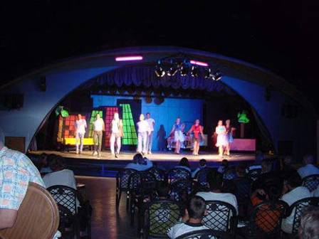
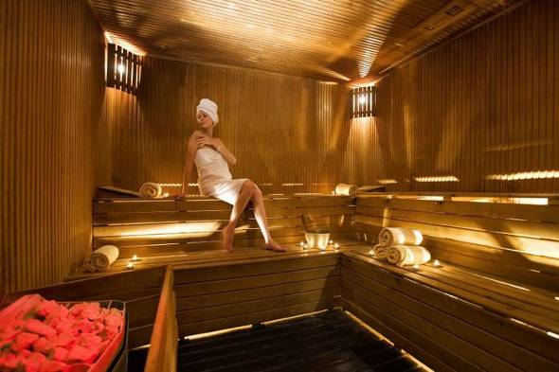
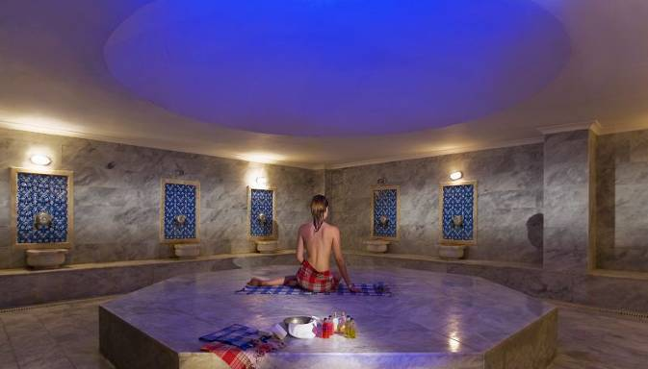
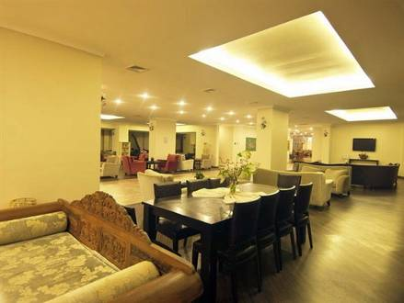
Je suis très contente de mon repos

Slide 38
Carte de débarquement
Ne concerne pas les voyageurs de nationalité francaise
Ni les ressortissants des autres pays membres de la C.E.E.
1.Nom
2.Prénom
3.Nom de jeune fille
4.Date de naissance
5.Lieu de naissance
6.Nationalité
7.Profession
8.Domicile/Adresse
9.Aéroport ou port d 'embarquement
10.Votre signature

Slide 39
savoir employer le lexique sur le sujet
répéter la formation du Subjonctif présent et
son emploi dans le discours,
présenter son discours monologique
composer les dialogues.
Résoudre des problѐmes communicatifs
apprendre à remplir Carte de débarquement .

